Slide 1
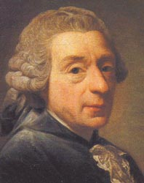
Буше Франсуа
«Стиль ЛюдовикаXV»
Картины и биография
Франсуа Буше

Slide 2
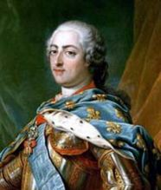
«Стиль Людовика XV»
Начало правления Людовика XV отмечено повышенным легкомыслием, чрезмерной жаждой развлечений, стремлением к роскоши
В это время в искусстве рождается изысканный стиль рококо
В этом стиле нашли выражение ценности королевского двора и высшей аристократии- Архитектура рококо, интерьер рококо, мебель рококо, живопись рококо.
Людовик XV

Slide 3
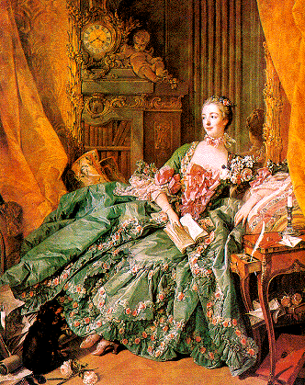
Один из самых ярких мастеров стиля рококо, законодатель всех видов искусства Франции начала 18 века является Франсуа Буше .
Он (Francois Boucher) родился 29 сентября 1703 года в Париже, где прожил всю жизнь и скончался там же 30 мая 1770 года.
Буше самый знаменитый и удачливый мастер, работавший в стиле рококо. Он получал заказы на создание декоративных картин для резиденции короля и мадам де Помпадур, а так же частных особняков в Париже.
Помимо живописи Буше работал во всех видах декоративного и прикладного искусства: он создавал картоны для шпалер, рисунки для севрского фарфора, расписывал веера, исполнял миниатюры и декоративные росписи.
Портрет мадам де Помпадур

Slide 4
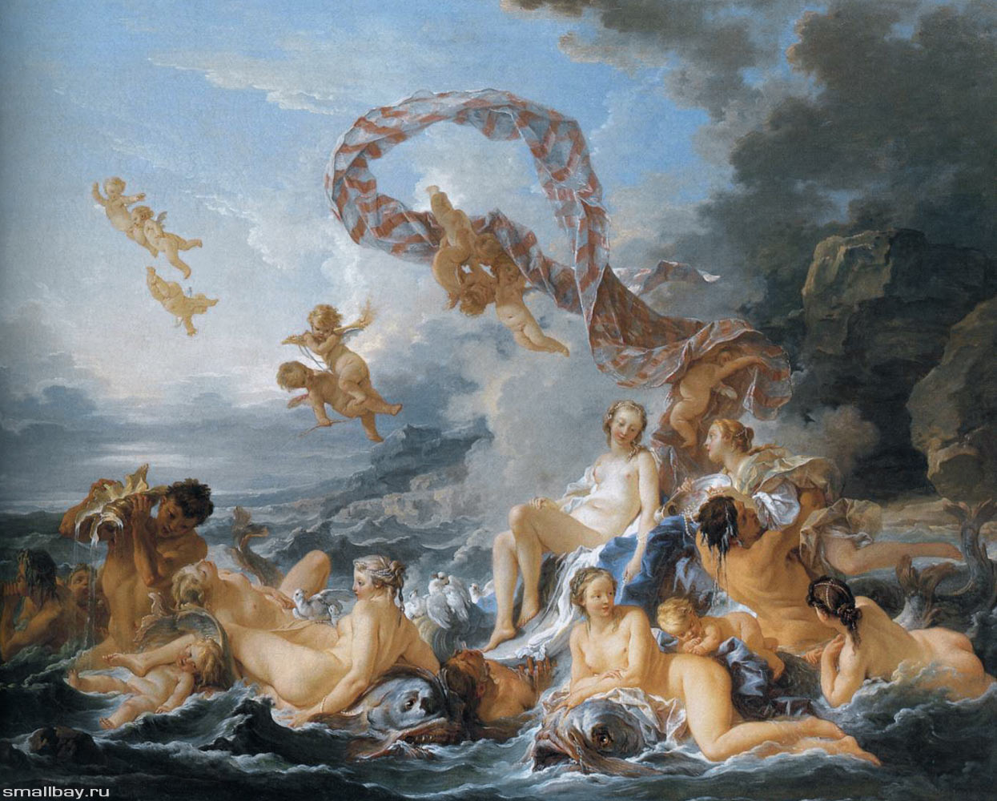
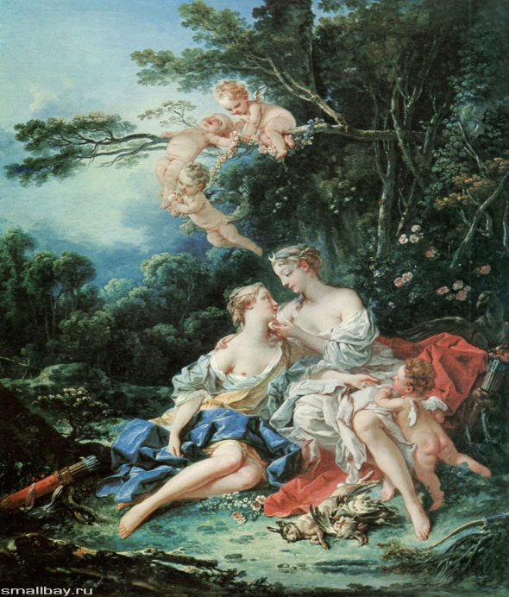
Живопись Буше в полной мере отразила принципы искусства его времени.
Одним из любимых жанров живописи рококо были пасторальные мотивы, сюжеты которых художники находили прежде всего в античной мифологии.
Рождение Венеры 1740 год
В своих живописных работах Буше обращался к мифологии и аллегории в трактовке которых подчас проявлялись черты сентиментальности, слащавости. Кокетливые Венера и нимфы, беспечно-шаловливые амуры, пасторальные персонажи, предающиеся утехам любви,— герои его нарядных картин
Юпитер и Каллисто 1744 год

Slide 5
1723 году Буше получил академическую премию за картину “Евил-меродах, сын и наследник Навуходоносора, освобождающий из оков царя Иоахима”.
В 1725 Буше представил несколько картин на выставку молодых авторов и был приглашен де Жюльенном сотрудничать в издании произведений Антуана Ватто.
В 1727 Франсуа Буше отправился за свой счет в Рим, где усердно изучал творчество живописцев
1731 Возвращается в Париж. Становится кандидатом в Королевскую академию по отделению исторической живописи.
1733 Женится на Мари-Жанн Вюзо
В 1734 Буше был удостоен звания академика за картину “Ринальдо и Армида”, и в том же году художник украсил комнату королевы в Версальском дворце аллегорическими фигурами Сострадания, Изобилия, Верности и Благоразумия.

Slide 6
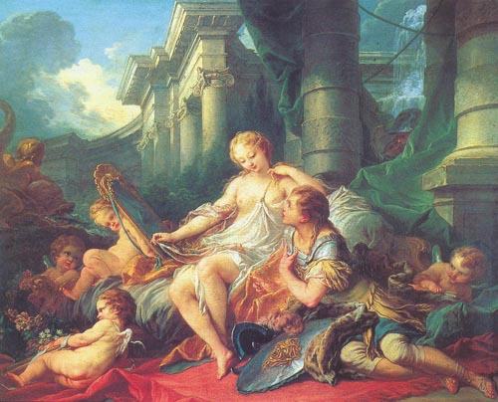
“Ринальдо и Армида” 1734г - звание Академика.
Становится действительным членом Королевской академии.
Получает первый заказ от Королевской мануфактуры гобеленов.

Slide 7
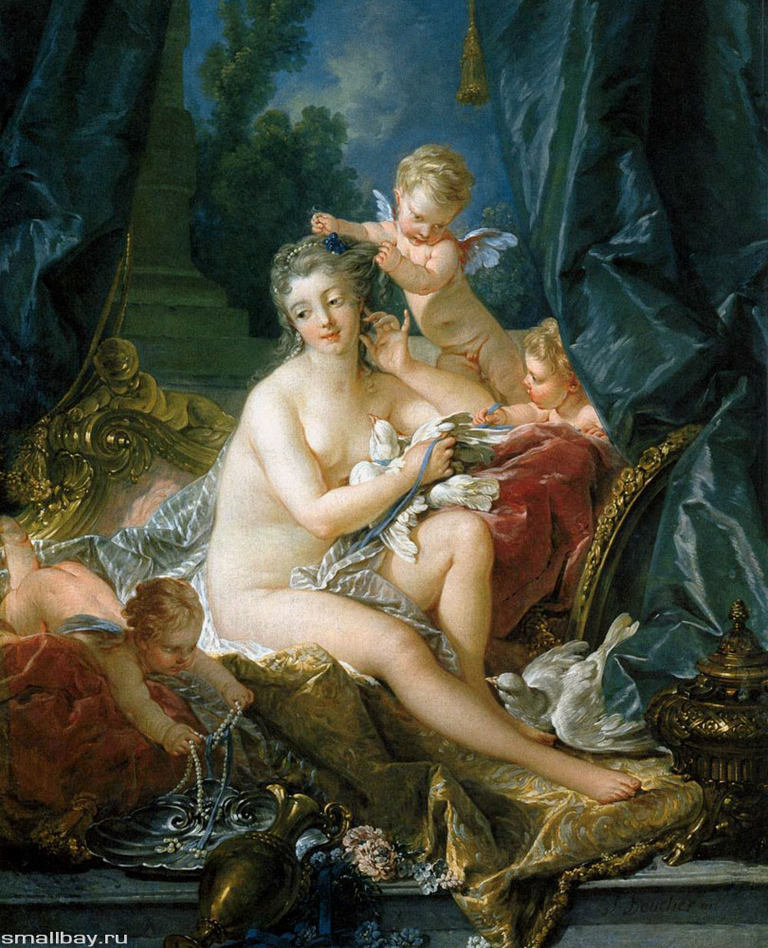
Буше любил светлую живопись и отдавал предпочтение нарядным голубым, розовым и зеленым тонам.
“Туалет Венеры” -расцвет творчества Буше 1751 год

Slide 8
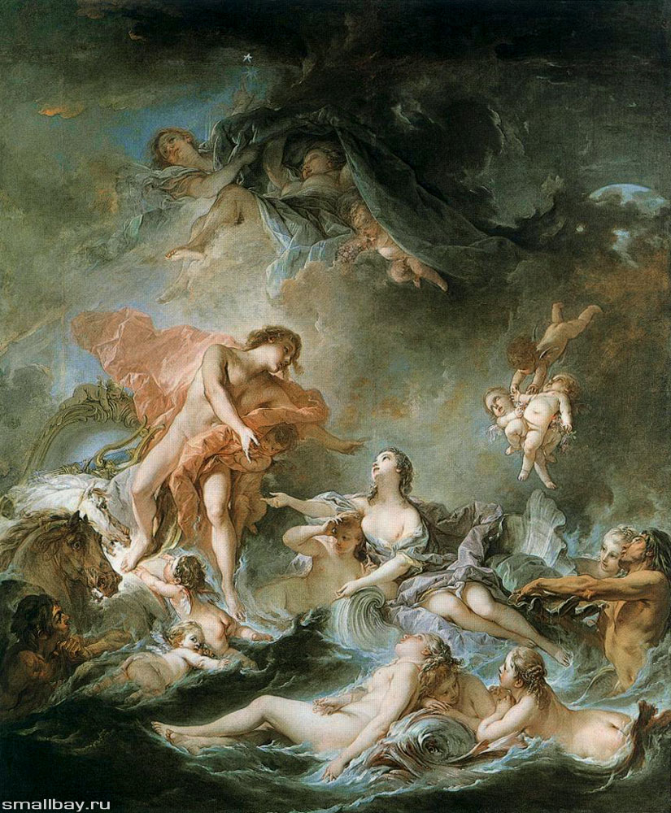
«Закат» 1752 год
1752 год - Получает мастерскую в Лувре и ежегодную пенсию в 1000 ливров.

Slide 9
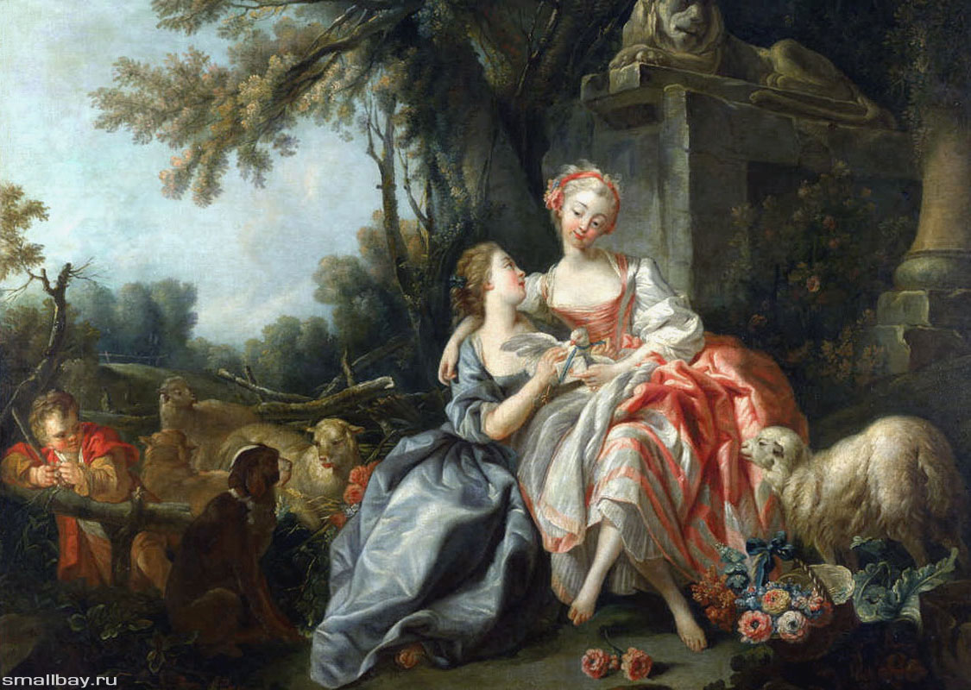
«Любовное письмо» -1754 год
1755 Назначен директором Королевской мануфактуры гобеленов.

Slide 10
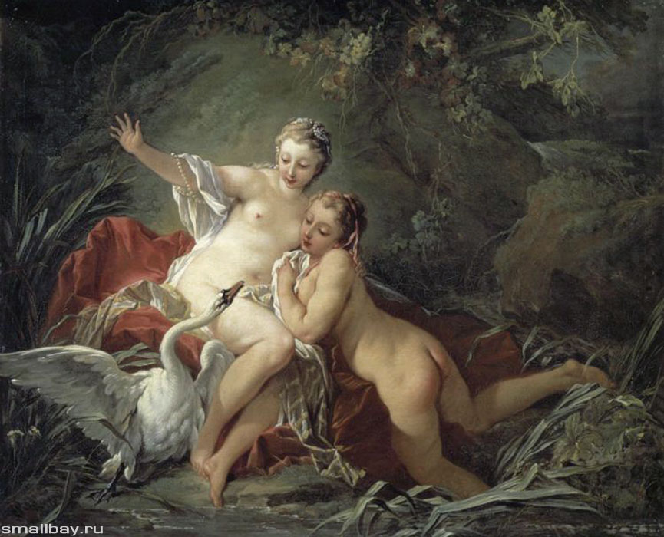
Леда и Зевс в образе лебедя – 1760 год
1764 Смерть мадам Помпадур. Становится "первым живописцем" короля Людовика XV, избирается на должность директора Королевской академии.

Slide 11
Во второй половине 50-х годов 18 столетия творчество Буше стало чересчур отвлеченным и холодным, живопись жесткой, в композициях проявился ложный пафос. Творческий кризис Буше отражает деградацию стиля рококо, вызванную общим упадком аристократической культуры.
Выдающийся декоративный и живописный дар Буше ценили современники. Однако, слава Буше вскоре после его смерти совершенно упала под влиянием реакции классицизма. Франсуа Буше стали обвинять в развращении юношества, и лучшие из картин художника не находили покупателей. В настоящее время эти несправедливые обвинения потеряли свое значение, современная критика отводит Франсуа Буше почетное место среди художников французской школы живописи 18 столетия.

